Slide 1




POSLOVNA INTELIGENCIJA
E-Logistika
Predavanje
BAS4SC
Business Analytics Skills
for the Future-proofs Supply Chains
Project number – 2022-1-PL01-KA220-HED-000088856

Slide 2
Sadržaj
E-poslovanje
Definicija e-logistike
Razvoj e-logistike
Savremene tehnologije koje podržavaju e-logistiku
E-logistika u praksi
Sažetak

Slide 3

E-poslovanje
E-logistika je rešenje koje deluje unutar šireg koncepta e-poslovanja. E-poslovanje se može slobodno definisati kao poslovni proces koji koristi Internet ili drugi elektronski medij kao kanal za obavljanje poslovnih transakcija.
Izvor: [Jayashankar et al., 2003]

Slide 4
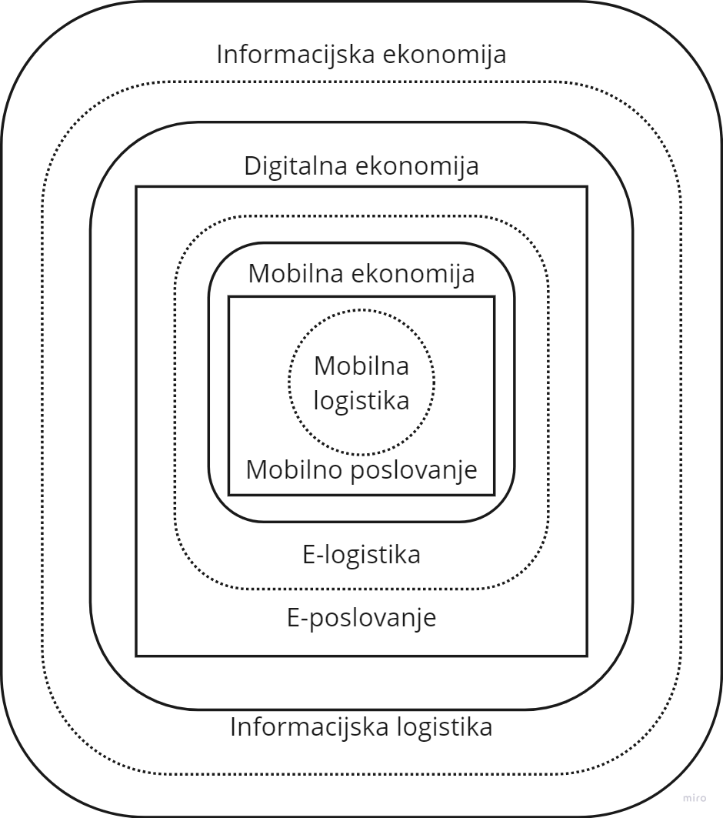
E-poslovanje
Unutar e-poslovanja možemo razlikovati tako detaljne aktivnosti kao što su:
  e-trgovina,
  e-oglašavanje,
  e-marketing,
  elektroničko bankarstvo,
  elektronske aukcije itd.
Kod ovih vrsta poslovanja pridev "elektronski" označava da se te delatnosti obavljaju isključivo u elektronskom (digitalnom) obliku korišćenjem interneta, mobilne veze i sl.
Izvor : [Skitsko, 2016]

Slide 5
E-poslovanje
B2C (business-to-customer) - U ovom modelu kompanija komunicira sa svojim krajnjim potrošačem.
C2C (customer-to-customer) - U ovom modelu ljudi (fizičke osobe) međusobno komuniciraju uz pomoć različitih komunikacijskih sredstava i tehnologija.
C2B (customer-to-business) - U ovom modelu mišljenja ili ideje krajnjih potrošača izražene različitim sredstvima, posebno na raznim internetskim forumima, društvenim mrežama, e-poštom itd. značajno utiču na izradu proizvoda (njihove karakteristike, karakteristike, cena itd.) od strane proizvođača.
Izvor: [Skitsko, 2016]

Slide 6
E-poslovanje
B2G (business-to-government). U ovom modelu komapnija je u interakciji s državnim upravnim telima.
C2G (customer-to-government). U ovom modelu postoji interakcija između osobe i organa državne uprave.
G2B (vlada-poduzeću), G2C (vlada-kupcu). U ovim modelima organi državne uprave društvima (preduzećima) i fizičkim osobama pružaju informacione usluge putem Interneta.
Izvor: [Skitsko, 2016]

Slide 7
Definicija e-logistike
„ E-Logistika je dinamičan skup komunikacijskih, računarskih i kolaborativnih tehnologija koje transformiraju ključne logističke procese da budu usmereni na kupca, deljenjem podataka, znanja i informacija s partnerima u lancu snabdevanja.”
Izvor: [Wang et al., 2004]
„ E-Logistics koristi internetske tehnologije za podršku nabave materijala, skladištenja, transporta i omogućuje distribuciju kroz optimizaciju rutiranja s praćenjem inventara”
Izvor : [Quirk et al., 2003]

Slide 8
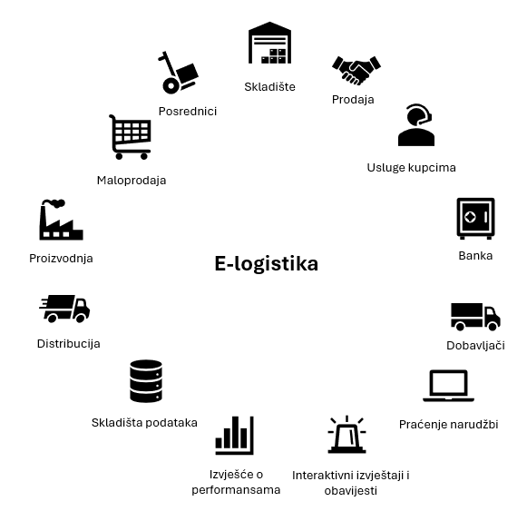
Definicija e-logistike
„e-logistika su logistički procesi koji provode tok proizvoda kupljenih u elektronskim prodajnim kanalima ”
Izvor: [Erceg & Damoska Sekuloska, 2019]
Izvor: [Moroz et al., 2014]

Slide 9
Definicija e-logistike
Osnovne funkcije e-logistike u kreiranju prenosa podataka koji opisuju tok materijala su:
  formiranje informacijskog okruženja u kojem međusobno deluju učesnici logističkog lanca snabdevanja robom;
  definisanje karakteristika elektronskih informacijskih tokova;
  formiranje zahteva i potreba prema preduzećima koje pružaju informacijske i komunikacijske usluge i odgovarajuće veze;
  organizacija korišćenja međunarodnih standarda identifikacije proizvoda;
  održavanje ispravnog i pouzdanog rada, razvoj informacijskog sistema preduzeća;
  prikupljanje, analiza, skladištenje, transformacija i organizacija prenosa informacija u elektronskom obliku;
  izbor potrebnih podataka za donošenje upravljačkih odluka
Izvor: [Skitsko, 2016]

Slide 10
Definicija e-logistike
Osnovne razlike između tradicionalne i e-logistike
  Drugo lice e-logistike je logistička potpora robnim tokovima pokrenutim putem elektronske komunikacije. U ovom pristupu e-logistika je jednaka tradicionalnoj logistici.
Opseg | Tradicionalna logistika | E-logistika
Vrsta pošiljke | Velike količine | Pojedinačni paketi
Kupac | Strateški | Nepoznat
Usluga kupcima | Reaktivna, stroga | Responzivna, fleksibilna
Distribucijski model | „guranje“ na temelju ponude | „povlačenje“ na temelju potražnje
Zalihe/tok narudžbi | Jednosmjerno | Dvosmjerno
Destinacije | Koncentrirane | Visoko disperzirane
Potražnja | Stabilna | Sezonalna, fragmentirana
Narudžbe | Predvidljive | Varijabilne
Izvor: [Song & Hou, 2004]

Slide 11
Razvoj e-logistike
planiranje materijalnih potreba (MRP)
planiranje resursa distribucije (DRP)
planiranje resursa poduzeća (ERP)
sustavi za upravljanje transportom (TMS)
sustavi za upravljanje skladištem (WMS)
Stvoreni su prvi informatički sistemi koji podržavaju upravljanje protokom materijala, planiranje potreba za materijalom (MRP) i sisteme za planiranje resursa distribucije (DRP). Ti su se sistemi počeli razvijati 1960-ih.
Razvoj ERP sistema, a posebno koncentracija podataka i višedimenzionalnost tih podataka, omogućili su stvaranje sistema za podršku odlučivanju (DSS)
Razvijeni su sistemi posvećeni pojedinim logističkim funkcijama: sistemi za upravljanje transportom (TMS) i sistemi za upravljanje skladištem (WMS).
Sustavi za potporu odlučivanju (DSS)
Stvaranje platformi koje povezuju poduzeća direktno s kupcima (i druge konfiguracije predstavljene u pododjeljku o e-poslovanju) omogućile su stvaranje novih poslovnih modela, a time i zahteva za logistiku
Elektronička tržišta (EM)
Izvor: [Wang, 2016]

Slide 12
Suvremene tehnologije koje podržavaju e-logistiku
Razvoj Industrije 4.0 i Logistike 4.0 pruža dodatne mogućnosti za proširenje rešenja i usluga koje se nude unutar e-logistike. Među glavnim tehnologijama koje podržavaju e-logistiku trenutno su:
  Blockchain
  Internet stvari i senzori (IoT)
  Generativna veštačka inteligencija (AI)

Slide 13

Savremene tehnologije koje podržavaju e-logistiku
Blockchain je distribuirani sistem baze podataka između svih učesnika u istoj mreži. Ovaj sistem beleži i pohranjuje podatke u obliku povezanih blokova koji kreiraju zbirku zapisa. Oni su trajni i stoga se ne mogu izbrisati. Važno je znati da ne postoji mogućnost ažuriranja ili bilo kakvih izmena. Međutim, moguće je dodati ili pročitati snimak.
Blockchain tehnologija omogućuje praćenje različitih transakcija duž celog lanca snabdevanja na siguran i sledljivi način. Dokumentovane transakcije i podaci nepovratno se pohranjuju u blockchain i ne mogu se koristiti ili čitati bez konsenzusa. Svaki put kada se pošiljka prevozi ili rukuje, transakcija se može dokumentovati, stvarajući trajnu istoriju od proizvođača do trgovca ili potrošača
Izvor: [Dutta et al., 2020], [Aritua et al., 2021].

Slide 14

Suvremene tehnologije koje podržavaju e-logistiku
Internet stvari (IoT) omogućavaju e-računalnim uređajima da međusobno komuniciraju. Koncept se temelji na širokom spektru tehnologija, od komunikacijskih protokola preko senzora koji prikupljaju podatke, infrastrukture koja omogućuje prenos podataka do sistema koji analiziraju prikupljene podatke.
IoT rešenja često se kombinuju s RFID (radiofrekventna identifikacija) senzorima, dajući mogućnost ne samo lokalne identifikacije robe ili tereta, već i prenos tih podataka do bilo kojeg korisnika. IoT rešenja mogu se izraditi u dve varijante:
  Internet-centric – glavni element sistema su usluge koje se nude u računarstvu u oblaku, a objekti sistema su pružatelji podataka;
  Object-centric – rešenje u kojem je središnja tačka mreže objekt kojim se može upravljati putem poruka koje se prenose preko Interneta.
Izvor: [Minerva, 2015], [Idrissi et al., 2022]

Slide 15

Savremene tehnologije koje podržavaju e-logistiku
AI je simulacija procesa ljudske inteligencije pomoću mašina i računarskih sistema. Generisanje znanja pomoću veštačke inteligencije odvija se u tri koraka
  učenje - sticanje informacija i njihova pravila korišćenja;
  obrazloženje - korišćenje pravila za zaključivanje;
  samoispravljanje.
AI aplikacija omogućava sistemu da daje precizne indikacije svakom operateru za svaku narudžbu. Sistem to može učiniti kroz učenje temeljeno na istoriji. To pomaže u postizanju maksimalne efikasnosti, posebno u skladištima koja intenzivno komisioniraju, kao što je e-trgovina
Izvor: [Samoili et al., 2020]; [Dash et al., 2019].

Slide 16

E-logistika u praksi
Praktična e-logistička rešenja nude gotovo svi logistički operateri, a posebno oni koji deluju na globalnom tržištu.
Savršen primer rešenja korišćenih u e-logistici su ona koja nudi Dachser. Ovaj europski logistički operater svojim korisnicima omogućava direktnu vezu sa sistemima za upravljanje transportom i skladištenjem, zahvaljujući čemu korisnici imaju nesmetan pristup podacima o implementaciji logističkih procesa ovog operatera u stvarnom vremenu.
Izvor: [https://www.dachser.pl/pl/elogistics-116]

Slide 17
E-logistika u praksi
Funkcije koje nudi Dachser unutar e-logistike uključuju:
online naručivanje - automatski uvoz podataka u narudžbe štedi vreme. Funkcija uvoza adresa iz ERP sistema nadopunjuje upravljanje adresama. Ova funkcionalnost vam također omogućuje slanje dokumenata, spremanje informacija o opasnoj robi, kao i slanje budućih narudžbina i korišćenje vlastitih bar kodova;
kontrola svih troškova prevoza - omogućava brzo dobijanje informacija o ceni prevoza bez podnošenja opsežnih pitanja;
praćenje zaliha - omogućava vam praćenje procesa koji se odvijaju u skladištima - od provere statusa prijema narudžbine do praćenja šarže. Ova funkcionalnost vam omogućava da odmah odredite manjkove i nivoe zaliha;
trenutne informacije o statusu pošiljke i njenoj lokaciji - Track & Trace funkcija omogućava kreiranje pojedine poveznice za svaku pošiljku, koja će vas informisati o trenutnom statusu pošiljke. Ta se poveznica zatim može proslediti kupcima ili partnerima;
online upravljanje fakturama - online pristup svim podacima o pošiljci. Podaci su dostupni u PDF datotekama, Excel tablicama i CSV datotekama. Ove podatke možemo poslati i digitalno putem EDI centra.;
elektronsko računovodstvo paleta - upravlja opremom za utovar koja zahteva praćenje, tj. europaletama i regalima.
Izvor: [https://www.dachser.pl/pl/elogistics-116]

Slide 18

E-logistika u praksi
Pored veoma sličnih funkcija koje su gore predstavljene za drugog operatera, DHL u velikoj meri koristi i rešenja iz oblasti mašinskog učenja, proširene stvarnosti i veštačke inteligencije. Proširena stvarnost se koristi za optimizaciju magacinske infrastrukture i logističkih operacija koje se tamo sprovode. Mašinsko učenje i veštačka inteligencija se koriste za povećanje efikasnosti poslovanja i povećanje otpornosti organizacije fokusiranjem preduzetih akcija na proaktivne umesto na reaktivne akcije. Preduzimanje proaktivnih akcija moguće je zahvaljujući analizi velikih skupova podataka i traženju veza između uzroka i posledica u njima. Stoga je moguće predvideti formiranje budućih pojava na osnovu prošlih događaja. Ovakvi postupci takođe utiču na povećanje vrednosti usluga usmerenih ka DHL korisnicima i povećanje njihove konkurentske pozicije
Source: [DHL, 2017]

Slide 19
Zaključak
Rešenja koja deluju unutar e-logistike su raznolika kao i definicije ovog pojma. Mogu se razlikovati dva glavna trenda u definisanju ovog pojma.
  U širem smislu, e-logistika su sve vrste digitalnih rešenja koja prate protok materijala.
  U užem smislu, e-logistika se definiše kao implementacija logističkih procesa koji prate e-trgovinu.
Protok materijala neće biti zamenjen protokom informacija. Protok informacija određuje efikasnost protoka materijala. Podrška informacionim procesima implementiranim unutar e-logistike metodama i alatima za analizu podataka čini se posebno važnom u tom smislu. Savremena tehnička rešenja omogućavaju prikupljanje velikih skupova podataka i traženje odnosa između tih podataka kako bi se pripremile informacije korisne za donošenje menadžerskih odluka.

Slide 20
Rezime
Uticaj razvoja tehnologija obrade podataka i Interneta na lance snabdevanja može se razlikovati u tri oblasti
  razvoj sistema koji podržavaju upravljanje preduzećem (ERP) i planiranje tokova materijala (APS);
  razvoj sistema koji podržavaju proces poslovnog odlučivanja koji funkcioniše u realnom vremenu;
  razmena informacija između preduzeća.
  Nedostatak jasnog konteksta za definisanje koncepta e-logistike uzrokovan je brzim razvojem predmeta i brisanjem granica između pojedinačnih rešenja koja podržavaju implementaciju toka informacija.

Slide 21
Izvori
[1.] Aritua, B., Wagener, C., Wagener, N. & Adamczak, M. (2021). Blockchain solutions for international logistics networks along the new silk road between Europe and Asia, Logistics, 5(3), pp. 1-14.
[2.] Dachser – e-logistics (2024) [available at: dachser.pl/pl/elogistics-116 access: April 07, 2024]
[3.] Dash, R., McMurtrey, M., Rebman, C. & Kar U.K. (2019). Application of Artificial Intelligence in Automation of Supply Chain Management, Journal of Strategic Innovation and Sustainability, West Palm Beach, 14(3), pp. 43-53.
[4.] DHL 2017. The 21st Century Spice Trade: A Guide to the Cross-Border E-Commerce Opportunity. [available at: http://www.dhl.com/content/dam/downloads/g0/press/publication/g0_dhl_express_cross_border_ecommerce_21st_century_spice_trade.pdf, access: June 23, 2018].
[5.] Dutta, P., Choi, T.M., Somani, S. & Butala, R. (2020). Blockchain technology in supply chain operations: applications, challenges and research opportunities. Transp Res Part E: Logist Transp Rev,142(102067).
[6.] Erceg. A.& Damoska Sekuloska J. (2019). E-logistics and e-SCM: how to increase competitiveness. LogForum,15 (1), pp. 155-169.
[7.] Idrissi, Z.K., Lachgar M. & Hrimech H. (2022). Blockchain, IoT and AI revolution within transport and logistics, 2022 14th International Colloquium of Logistics and Supply Chain Management (LOGISTIQUA), EL JADIDA, Morocco, 25-27 May 2022.
[8.] Merali Y., Papadopoulos, T., Nadkarni, T. (2012). Information systems strategy: past, present, future? The Journal of Strategic Information Systems, 21(2), pp. 125–153.
[9.] Minerva, R., Biru A., & Rotondi, D., (2015). Towards a definition of the Internet of Things (IoT), IEEE.
[10.] Moroz, M., Nicu, C., Pawel I. D.D., Polkowski Z., 2014. The transformation of logistics into e-logistics with the example of electronic freight exchange, Zeszyty Naukowe Dolnośląskiej Wyższej Szkoły Przedsiębiorczości i Techniki. Studia z Nauk Technicznych, 3, pp. 111-128.
[11.] Samoili, S., Cobo, M.L., Gomez, E., De Prato, G. Martinez-Plumed, F. & Delipetrev, B. (2020). Defining Artificial Intelligence. Towards an operational definition and taxonomy of artificial intelligence, Joint Research Centre, Luxembourg: Publications Office of the European Union, pp. 1-97.
[12.] Skitsko V.I., (2016). E-logistics and m-logistics in information economy. LogForum, 12(1), pp. 7-16.
[13.] Song, Y. & Hou, H., (2004). On traditional M. F and Modern M. F, Journal of Beijing Jiaotong University (Social Sciences Edition), 3(1), pp. 10-16.
[14.] Quirk, A., Forder, J. & Bentley D., (2003). Electronic Commerce and the Law, 2nd edition, John Wiley & Sons Ltd., USA.
[15.] Wang, J., Yang, D., Guo, D. & Huo Y., (2004). Taking Advantage of E-Logistics to Strengthen the Competitive Advantage of Enterprises in China [in:] Proceedings of The Fourth International Conference on Electronic Business, Bejing, pp. 185-189.
[16.] Wang, Y., Potter, A. & Naim, M.M. (2007). Electronic marketplaces for tailored logistics, Industrial Management and Data Systems, 107 (8), pp. 1170–1187.
[17.] Wang, Y. (2016). E-logistics: an introduction, in Wang Y.I. & Pettit S., E-Logistics: Managing Your Digital Supply Chains for Competitive Advantage,Kogan Page, pp. 3-31

Slide 22
Hvala na pažnji

